Slide 1

Rozmnožování klepítkatců a korýšů
Tematická oblast | Biologie - biologie živočichů
Datum vytvoření | 29. 9. 2012
Ročník | 3. ročník čtyřletého G a 7. ročník osmiletého G
Stručný obsah | Prezentace je určena k doplnění a procvičení rozmnožování dvou podkmenů členovců.
Způsob využití | Postupně procházíme listy prezentace . Úkoly pro samostatné procvičení jsou na stranách 10 až 12.
Autor | RNDr. Ilona Houšková
Kód | VY_32_INOVACE_33_BHOU013
Gymnázium a Jazyková škola s právem státní jazykové zkoušky Zlín

Slide 2
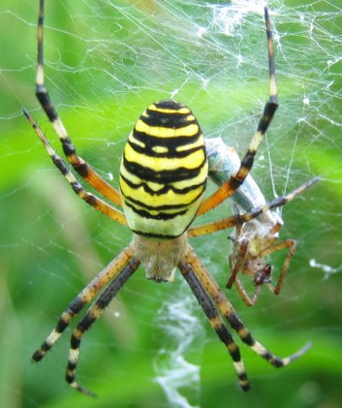
Klepítkatci
Jsou odděleného pohlaví se zřetelným pohlavním dimorfismem (samečkové výrazně menší).
Spermie ve spermatoforech přenáší samečci pedipalpami do semenného vaku samice.
U pavouků je běžný manželský kanibalismus - u křižáka pruhovaného až z 50%.
Obr. 1
Notes:
KRISTIAN PETERS. http://cs.wikipedia.org [online]. [cit. 29.9.2012]. Dostupný na WWW: <http://cs.wikipedia.org/wiki/Soubor:Argiope_bruennichi.jpeg>.

Slide 3
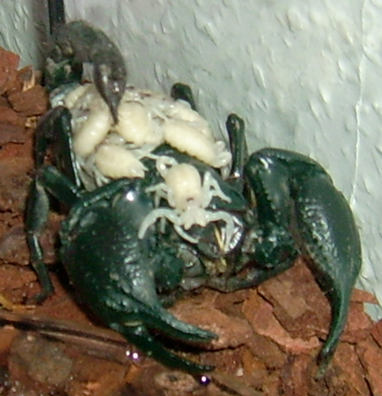
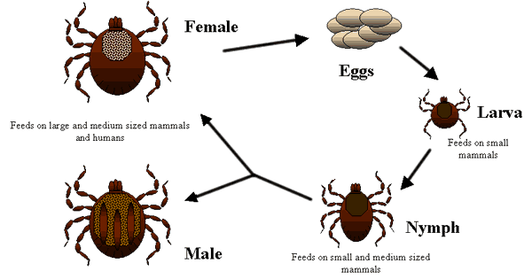
Klepítkatci
Častá je péče o potomstvo.
Samičky štírů jsou vejcoživorodé, mláďata nosí na těle až do jejich 4 svlékání.
Roztoči mají vývoj nepřímý (larva má 6 noh, nymfa 8 noh).
Obr. 2
Obr. 3
Notes:
http://commons.wikimedia.org [online]. [cit. 29.9.2012]. Dostupný na WWW: <http://commons.wikimedia.org/wiki/File:Pandinus_imperator_iii.PNG?uselang=cs>.
DDC. http://commons.wikimedia.org [online]. [cit. 29.9.2012]. Dostupný na WWW: <http://commons.wikimedia.org/wiki/File:Life_cycle_of_ticks_family_ixodidae.PNG?uselang=cs>.

Slide 4
Korýši
Jsou většinou gonochoristé.
Výjimku tvoří přisedlé druhy a někteří cizopasníci.
Vývin je často nepřímý.
U nižších korýšů je larva nauplius:
má oválný tvar,
3 páry plovacích končetin (antenuly, antény, mandibuly),
nepárové naupliové očko.
Později se další články vytvářejí v zadní části těla, až vznikne dospělec.

Slide 5
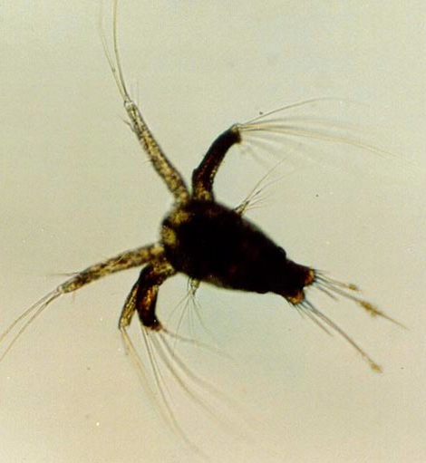
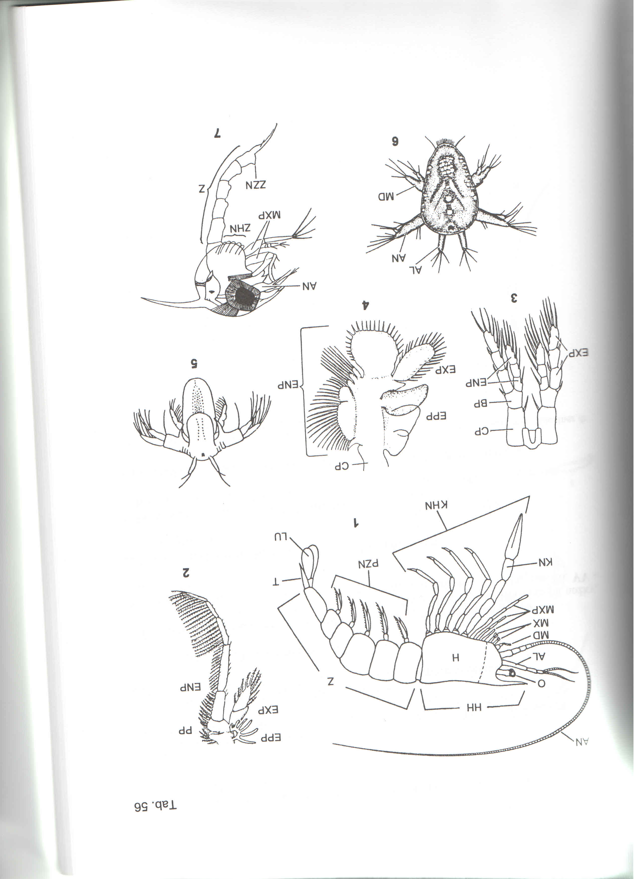
Larva nauplius
Larva nauplius žábronožky solné.
Obr. 4
Obr. 5
Notes:
NOAA. http://commons.wikimedia.org [online]. [cit. 29.9.2012]. Dostupný na WWW: <http://commons.wikimedia.org/wiki/File:Shrimp_nauplius.jpg>.
Sedlák

Slide 6
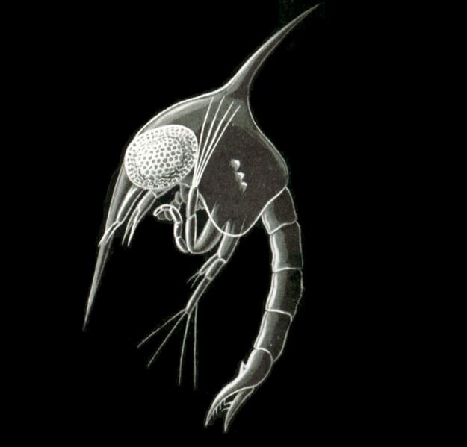
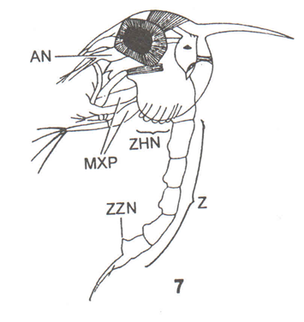
Korýši
U některých vyšších korýšů (krabi) je vývoj přes larvu zöeu.
Obr. 6
Obr. 7
Notes:
HAECKEL, Ernst. http://cs.wikipedia.org [online]. [cit. 29.9.2012]. Dostupný na WWW: <http://cs.wikipedia.org/wiki/Soubor:Carcinus_maenas,_zoea_larva.png>.
Sedlák

Slide 7
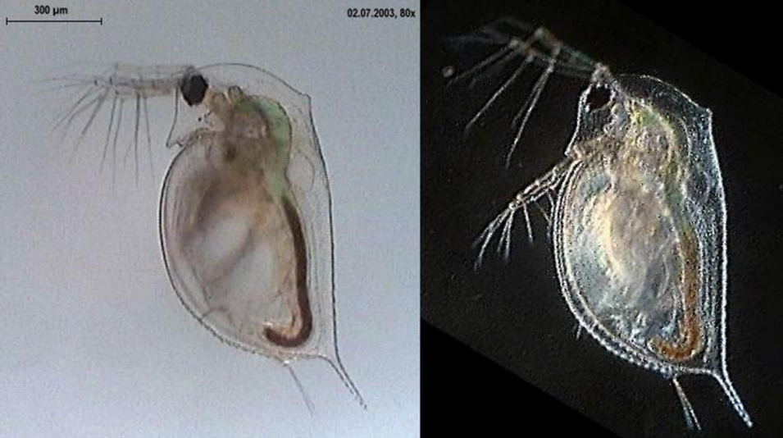
Korýši
Raci a perloočky mají vývin přímý.
Perloočka
Perloočky se rozmnožují partenogenezí.
Obr. 10
Notes:
MIKE KRÜGER. http://commons.wikimedia.org [online]. [cit. 29.9.2012]. Dostupný na WWW: <http://commons.wikimedia.org/wiki/File:Daphnia_spec.jpg?uselang=cs>.
MIKE KRÜGER. http://commons.wikimedia.org [online]. [cit. 29.9.2012]. Dostupný na WWW: <http://commons.wikimedia.org/wiki/File:Daphnia_spec.jpg?uselang=cs>.

Slide 8
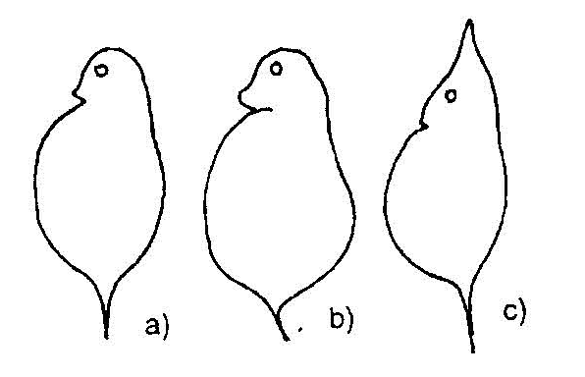
Partenogeneze perlooček
V létě vznikají z diploidních samiček bez oplození zase samičky.
Tyto samičky mívají různý tvar těla.
Popis obrázku:
jarní forma se zaoblenou hlavou
přechodná forma
letní forma s hrotitou hlavou
Obr. 8

Slide 9
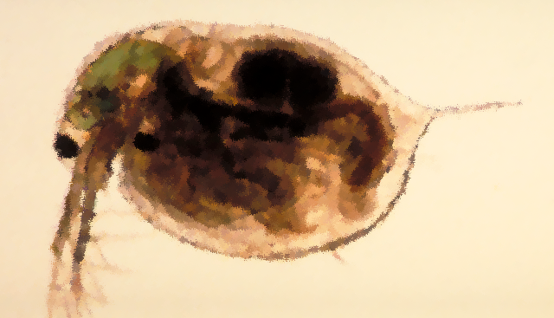
Partenogeneze perlooček
Na podzim dochází k redukčnímu dělení a líhnou se samičky i samečkové, kteří brzy oplodní mladé samičky.
Oplozená vajíčka mají obaly z chitinu, které je chrání před vyschnutím přes zimu.
Na jaře se z nich líhnou opět partenogenetické samičky.
Obr. 9
Notes:
PLOS. http://cs.wikipedia.org [online]. [cit. 29.9.2012]. Dostupný na WWW: <http://cs.wikipedia.org/wiki/Soubor:Daphnia_magna.png>.

Slide 10
Řešte úkol
Úkol:
Uveďte základní charakteristiku rozmnožování klepítkatců.
Řešení:
Jsou odděleného pohlaví se zřetelným pohlavním dimorfismem (samečkové výrazně menší).
Spermie ve spermatoforech přenáší samečci pedipalpami do semenného vaku samice.
U pavouků je běžný manželský kanibalismus.

Slide 11
Řešte úkol
Úkol:
Jakým způsobem se rozmnožují roztoči?
Řešení:
Jsou to gonochoristé s vývojem nepřímým.
Larva má 6 nohou a nymfa 8 nohou.

Slide 12
Řešte úkol
Úkol:
Popište partenogenezi perlooček.
Řešení:
V létě vznikají z diploidních samiček bez oplození zase samičky.
Na podzim dochází k redukčnímu dělení a líhnou se samičky i samečkové, kteří brzy oplodní mladé samičky.
Oplozená vajíčka přezimují.
Na jaře se z nich líhnou opět partenogenetické samičky.

Slide 13
Informační zdroje
JELÍNEK, Jan; ZICHÁČEK, Vladimír. Biologie pro gymnázia. Olomouc: Nakladatelství Olomouc, 2007, ISBN 978-80-7182-213-4.
SEDLÁK, Edmund. Zoologie bezobratlých. Brno: Masarykova universita, 2003, ISBN 80-210-2892-0.
Obr. 1: KRISTIAN PETERS. http://cs.wikipedia.org [online]. [cit. 29.9.2012]. Dostupný podle licence Creative commons na WWW: <http://cs.wikipedia.org/wiki/Soubor:Argiope_bruennichi.jpeg>.
Obr. 2: http://commons.wikimedia.org [online]. [cit. 29.9.2012]. Dostupný podle licence Creative commons na WWW: <http://commons.wikimedia.org/wiki/File:Pandinus_imperator_iii.PNG?uselang=cs>.
Obr. 3: DDC. http://commons.wikimedia.org [online]. [cit. 29.9.2012]. Dostupný jako volné dílo na WWW: <http://commons.wikimedia.org/wiki/File:Life_cycle_of_ticks_family_ixodidae.PNG?uselang=cs>.
Obr. 4: NOAA. http://commons.wikimedia.org [online]. [cit. 29.9.2012]. Dostupný jako volné dílo na WWW: <http://commons.wikimedia.org/wiki/File:Shrimp_nauplius.jpg>.
Obr. 5, 7: převzato z SEDLÁK, Edmund. Zoologie bezobratlých. Brno: Masarykova universita, 2003, ISBN 80-210-2892-0.
Obr. 6: HAECKEL, Ernst. http://cs.wikipedia.org [online]. [cit. 29.9.2012]. Dostupný jako volné dílo na WWW: <http://cs.wikipedia.org/wiki/Soubor:Carcinus_maenas,_zoea_larva.png>.

Slide 14
Obr. 8: převzato z JELÍNEK, Jan; ZICHÁČEK, Vladimír. Biologie pro gymnázia. Olomouc: Nakladatelství Olomouc, 2007, ISBN 978-80-7182-213-4.
Obr. 9: PLOS. http://cs.wikipedia.org [online]. [cit. 29.9.2012]. Dostupný podle licence Creative commons na WWW: <http://cs.wikipedia.org/wiki/Soubor:Daphnia_magna.png>.
Obr. 10: MIKE KRÜGER. http://commons.wikimedia.org [online]. [cit. 29.9.2012]. Dostupný podle licence Creative commons na WWW: <http://commons.wikimedia.org/wiki/File:Daphnia_spec.jpg?uselang=cs>.

